Slide 1



构筑高效主数据体系，助力信息化可持续健康发展
——主数据体系规划咨询及主数据管理系统一期项目
项目启动会
2013年07月15日

Slide 2
构筑高效主数据体系，助力信息化可持续健康发展
——主数据体系规划咨询及主数据管理系统一期项目
项目工作方案
2013年07月15日

Slide 3
目录
主数据体系建设工作计划
中建主数据体系建设必要性和重要意义
中建主数据体系建设主要内容与工作计划

Slide 4
第一部分 主数据体系建设必要性和重要意义
中国建筑信息化发展战略
中国建筑主数据现状分析
主数据概念及应用价值
标杆企业主数据最佳实践
主数据体系建设意义分析

Slide 5
中国建筑发展战略分析
中建IT发展战略 中建主数据现状 主数据概念及价值 标杆企业最佳实践 主数据体系建设意义
发展战略
信息化战略
一最两跨，科学发展
专业化
区域化
标准化
信息化
国际化
数字化中建
目标
专业应用+集成互通；
横向到边、纵向到底。
规划建设了财务、人力、项目、审计、监察、办公协同办公、决策分析等信息化系统
建立集中、标准、唯一的主数据管理体系是实现系统数据互通、功能联动的关键基础和前提；是提高效率、增强企业核心竞争和决策能力的重要途径！
信息化对推动企业的创新、转型升级和可持续发展都起到了明显而积极的作用
重点要求
服务“战略执行”
服务“运营管控”
服务“业务发展”
服务使命
信息化
统一规划、统一建设、
统一管理、统一标准
建设原则
业务处理
管理信息
决策分析
应用体系
技术体系
信息资源体系
信息安全体系
IT管控体系
基础数据
要素驱动型向效率驱动型转变

Slide 6
中国建筑的主数据应用现状分析—信息集成问题
中建IT发展战略 中建主数据现状 主数据概念及价值 标杆企业最佳实践 主数据体系建设意义
，从中国建筑集团层面来看，大部分数据编码不统一，形成了大量的信息孤岛，应用集成需要的接口繁杂，集成的复杂性很高，对信息集成、业务财务一体化等工作造成了巨大障碍。
客户关系系统
据不完全统计：
12种以上项目编码
10种以上客商编码
6种以上组织机构编码
6种以上材料编码
20种以上的用户账号
……..
项目编码
组织编码
部门编码
人员编码
供应商编码
客户编码
…
组织编码
客户编码
项目编码
……
项目管理系统
项目编码
客户编码
材料编码
组织机构
…
会计核算系统
科目编码
项目编码
客户编码
材料编码
组织机构
供应商编码
…
审计系统
项目编码
供应商编码
材料编码
组织机构
…
组织机构编码
人员编码
项目编码
…
示例：中建X局二公司深圳分公司的深圳证券交易中心工程
系统 | 项目编码 | 项目名称 | 单位
项目管理系统 | C110300200600020080016 | 深圳证券交易中心工程 | 中建X局二公司深圳分公司
会计核算系统 | C110300200600020080019 | 深圳证券交易中心工程 | 中建X局二公司深圳分公司
客户管理系统 | C110300200600020080020 | 深圳证券交易中心 | 中建X局二公司深圳分公司
……..
集中采购系统
人力资源系统

Slide 7


中建IT发展战略 中建主数据现状 主数据概念及价值 标杆企业最佳实践 主数据体系建设意义
中国建筑的主数据应用现状分析—统计分析和决策支持问题
各系统主数据（编码）不统一，需要进行大量的编码对照、转换、清洗，才能够形成一致的统计和分析报表，周期长，耗时耗力，准确率差，效率低。实时、准确的信息统计和决策分析根本无法实现。
档案管理系统
知识管理系统
产权管理系统
人力资源管理系统
会计核算系统
财务统计系统
财务报表系统
法律与合同管理系统
集采物资交易系统
客户关系管理系统
审计管理系统
综合信息网报系统
项目管理系统
……………….
数据仓库 经营情况分析与决策系统
对照映射
清洗
示例：集团如何通过决策分析系统－统计万达集团总体工程欠款？
系统 | 客户编码 | 客户名称 | 欠款金额（万元）
总部系统 | 10000200 | 大连万达地产有限公司 | ？
中建一局系统 | 1002132B | 大连万达 | 5100
中建二局系统 | D34521 | 大连万达地产有限公司 | 12000
中建三局系统 | 1233210013 | 万达 | 3000
中建四局系统 | EA342221 | 万达集团 | 2100
中建五局系统 | W33211W2 | 万达公司 | 630
?
万达集团欠款总额： 22830万元

Slide 8
中国建筑主数据应用现状分析——主数据管理问题
中建IT发展战略 中建主数据现状 主数据概念及价值 标杆企业最佳实践 主数据体系建设意义
各类数据涉及总部职能部门多达12个以上，尚未建立主数据管理的专业机构，没有统一的牵头单位，部分数据无法明确主责单位，管理组织混乱。
主数据
管理
组织
岗位
IT工具
制度
流程
缺乏专门的主数据管理制度，岗位职责和业务分工不明确，对数据编制、审核存在多部门相互扯皮和推诿。
没有数据管理岗位，对关键的主数据也没有设置专家团队，数据提报，数据审核，岗位职责界定不清晰，数据编制随意性大
部分数据的提报、审核、变更流程没有制定，无法落实数据专责人，数据问题无人从整体角度去解决，存在很多信息孤岛。
没有涵盖数据全生命周期管理的信息系统支持，基本依靠手工或者邮件来完成数据的上报和审核工作，工作效率得不到有效的保证，容易出错。

Slide 9
中建IT发展战略 中建主数据现状 主数据概念及价值 标杆企业最佳实践 主数据体系建设意义
对数据重要性的认知变革和管理提升
数据是企业最核心的资产
企业数据资产是一种由企业拥有或者控制的能够为企业带来未来经济利益的资源，既具有一般物质资产的特征，又兼有无形资产和数据资源的双重特征，已被众多的企业作为无形、有价值、核心的资产进行管理。
数据是企业经济活动赖以运转的重要资源
数据驱动下的决策方法是实施企业发展战略的重要工具
数据资产的价值
数据是现代企业创造价值的最大来源

Slide 10

对数据的认知历程变革
中建IT发展战略 中建主数据现状 主数据概念及价值 标杆企业最佳实践 主数据体系建设意义
主数据系统
数据总线
业务系统
云数据服务时代
Cloud data
11
22
33
主数据时代
Master data
基于云平台的云数据概念，数据资源是动态易扩展而且虚拟化的
数据编码时代
data code
云计算模式下基于主数据的数据分析体系和服务 模式。
专业化的第三方数据管理和运维组织，基于云平台上的实时协作
大数据（big DATA)分析支持、多重分析线索下的决策支持体系和预测体系
集中管理、分级维护、统一平台、实时发布
在各个应用系统或部门、分子公司之间被高度共享的，企业核心的关键数据，具有高业务价值，静态的、非事务型的或常量型的
数据编码是指把需要加工处理的数据库信息，用特写的数字或字符来表示
独立的，各自系统内部管理
多个系统多套数据
精确决策支持，在异构系统之间协同业务处理的每个阶段，编码信息都是一致的。
没有管理组织和流程、缺少规则和标准，数据质量差
集成需要进行系统间的数据对照、清洗，难度非常大，效率低
专业化团队，常态化的数据管理组织

Slide 11
中建IT发展战略 中建主数据现状 主数据概念及价值 标杆企业最佳实践 主数据体系建设意义
主数据的概念
定义
主数据(Master Data)
是定义企业核心业务的关键数据，例如客户、组织机构、物资、财务科目、用户等；
是静态的、非事务型的或常量型的；
与事务型数据交互或被事务型数据所引用
是在各个应用系统或部门、分子公司之间被高度共享的；
拥有独立于其它数据的定义。
主数据管理(MDM:Master Data Management)
是一项规范和维护主数据一致性描述与定义的业务实践，并且将此实践通过跨业务和信息系统的集成技术推广和分享到整个企业范围。
主数据管理最重要的就是数据的唯一性、完整性、相互的关系；
主数据管理组织是长期的、持续的
主数据
有价值的
重要的
基础性的
共享性的
主数据管理
指导
支持
组织
业务必需
组织机构
质量
客商
一致性
项目
冗余
关键的原则
主数据描述了企业中关键的业务实体；
高质量的主数据是业务流程高效率执行以及企业业务正确决策的基础；
主数据管理是启动企业级面向服务架构（ESOA）的基础。
Notes:
SAP NetWeaver MDM Roadmap

Slide 12
中建IT发展战略 中建主数据现状 主数据概念及价值 标杆企业最佳实践 主数据体系建设意义
企业的数据类型－主数据层次
典型数据类型
BI报告
报表
企业中的报表，这些报表由各类事务型数据所组成
事物型
数据
事务型数据依赖于主数据
采购订单、销售订单
条件型
数据
条件型数据一般出现在特殊情况或场景下，例如在某一个特定国家定义一种特定的价格等
价格
主数据定义了如组织、项目、人员、客户这样的数据，并且定义了这些数据在系统中的属性
项目、组织、人员、客商
主数据
稳定
国家、地区等
静态
定义系统以及各个元素间的区分
关键基础数据
Notes:
SAP NetWeaver MDM Roadmap

Slide 13
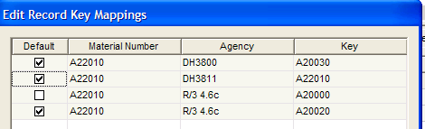



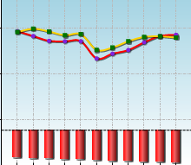






中建IT发展战略 中建主数据现状 主数据概念及价值 标杆企业最佳实践 主数据体系建设意义
主数据的地位和价值－企业战略层面
关键基础
BI 报表及分析报告：通过集成的平台提供准确的BI分析数据
准确
实时
统一主数据提供
数据集市(Data Mart)和数据仓库（Data Warehouse ）
IT核心基础架构
数据入口标准
主数据管理
MDM
数据加工与挖掘（Data Mining）
√
数据分析师
财务
集采系统
HR
其他

Slide 14

中国建筑进行主数据体系建设工作的意义
中建IT发展战略 中建主数据现状 主数据概念及价值 标杆企业最佳实践 主数据体系建设意义
标准
实现主数据标准统一、数据唯一
数据标准化是对企业业务操作系统数据源和企业层面统一数据模型的标准化，制定相应的数据标准，建立数据分类和核心的数据模型，实现全面的数据管控
必要性
信息化建设‘横向到边、集成互通’的必然要求
流程
实现基础数据的全生命周期管理
对数据的提报、校验、审核、生成、发布、变更、核销等全过程进行管理，满足企业管理决策的各个管理应用的需求。
打破信息孤岛、实现业务横向一体化的迫切要求
对中国建筑的意义
数据决策分析结果准确性和实时性的关键基础保障
为数据交换共享、统计分析奠定基础
数据标准化是集团公司BI应用的数据基准，构建统一的企业数据仓库，从而为总部的BI应用打下扎实基础。
决策
管理
建立主数据长期、持续的管理体系
集中管理、统一编制、统一维护、实时发布

Slide 15
第二部分 主数据体系建设工作计划
主数据体系建设目标
主数据系统功能与性能
主数据体系实施方法论
主数据体系实施计划
各单位支持与配合工作

Slide 16
中国建筑主数据体系建设目标
建设目标 功能/性能 实施方法 实施计划 支持配合
定 位
目 标
建设全生命周期管理型主数据系统，实现主数据应用标准化、管理集中化、服务规范化,全面提升中国建筑主数据应用规范性与管理水平
一最两跨，科学发展
专业化
区域化
标准化
信息化
国际化
结合中国建筑信息化发展规划，参考大型企业主数据体系建设案例，规划未来中国建筑主数据体系；
制定统一的基础数据标准，规范其编码规则、属性定义、编码使用方法等内容
主数据管理体系咨询＋主数据管理系统构建
标准
体系
信息化
主数据管理体系是集团公司业务系统主数据管理的核心
是标准化数据的载体
为业务系统提供标准化、统一的基础数据
实现对主数据的全生命周期的集团化统一管理，实现基础数据管理的准确和高效执行和监控，为企业整体决策提供技术支持

Slide 17
建设目标 功能/性能 实施方法 实施计划 支持配合
中国建筑主数据管理系统－功能架构
数据实体模型－业务核心引擎
业务数据管理
主数据模型定义
业务功能
项目编码
业务实体模型
1-数据申请
编码变更
材料编码
特征模型
2-初始校验
数据维护
属性模板
3-编码审核
编码停用
供应商和客户编码
编码规则
4-数据校验
编码查询
校验规则
5-数据生成
数据归档
指标编码
实例化
引用规则
6-数据分发
报表分析
7-编码对照
质量管理
组织机构
编码
工作流服务
集成和分发服务
（MB/MQ）
人员编码
工作流定义
业务授权绑定
WEBSERVICES
JDBC/ODBC
TXT/EXCEL
工作流驱动
可视化
财务体系编码
………
预警提示
基础管理支持平台
安全管理
单位管理
角色管理
用户管理
功能授权
参数设定
日志管理
Notes:
按标书内容改主数据编码；具体的功能

Slide 18
建设目标 功能/性能 实施方法 实施计划 支持配合
中国建筑主数据管理系统－分发方式
主数据在股份公司主数据管理系统中建立、维护，并统一分发到需要的信息系统中，保证唯一性、统一性
集中采购系统
。。。。。。
主数据管理
系统
总部
决策分析系统
总部财务系统
。。。。。。
中建
总部
分发
下级单位
非生产运营类下级单位
下级单位
专业系统
下级单位
专业系统
下级单位
专业系统
下级
单位
……

Slide 19
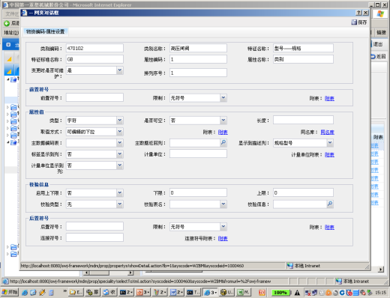
建设目标 功能/性能 实施方法 实施计划 支持配合
中国建筑主数据管理系统－平台技术特色
标准化元属性和业务规则库
属性元素模板定义和特征值集合，精细化信息生成规则
拼音助记码
列显示
排序
属性组
标准
元属性
前置符
输入域
计量单位
后置符
连接符
非空控制
默认值
值列表
附表选择
非空控制
默认值
值列表
附表选择
默认值
非空控制
默认值
值列表
附表选择
日期
数字
文本
数字控制
默认值
上下限
值列表
附表选择
关联选择
非空控制
默认值
长度控制
值列表
附表选择
关联选择
同名词库
格式控制
日历选择

Slide 20
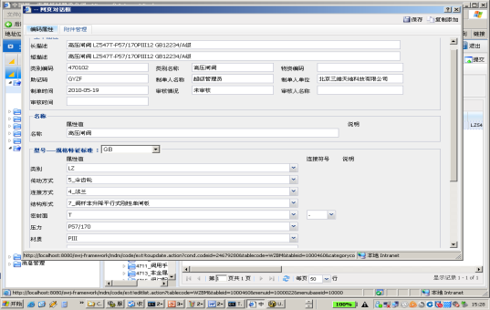
建设目标 功能/性能 实施方法 实施计划 支持配合
中国建筑主数据管理系统－校验规则
强大的数据校验机制，多重校验规则
A B C ---组合唯一性
数据唯一性
校验
同名库校验
取值范围校验
多属性组合关联校验
自定义表达式校验
螺丝刀
改锥
×
校验规则
改锥
起子
附属表校验
值列表校验
100
120
150
……
102
A:A1
B: B1,B2
B3
×
×

Slide 21
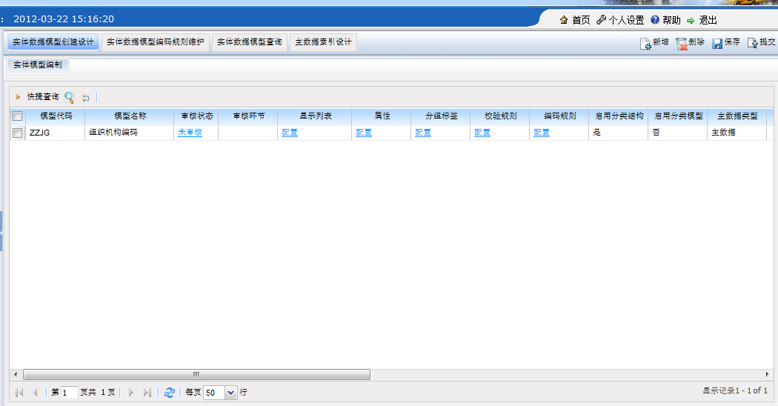
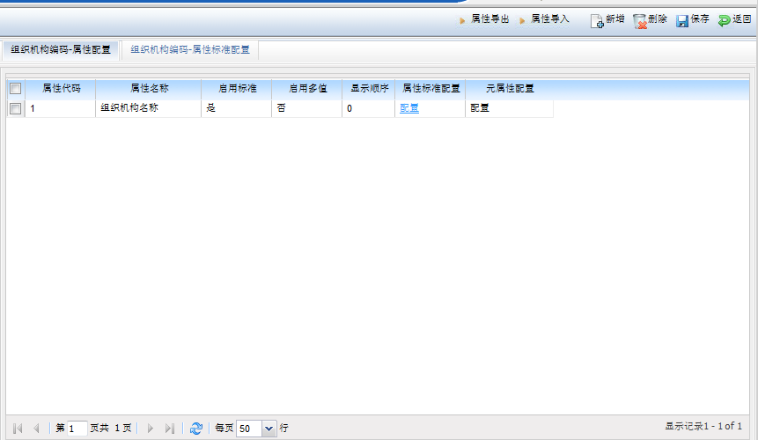
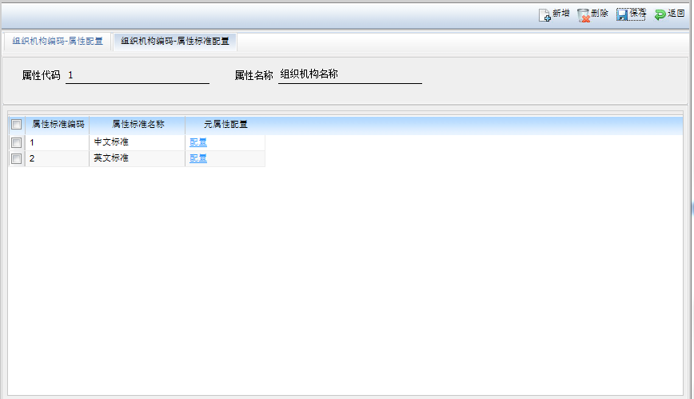
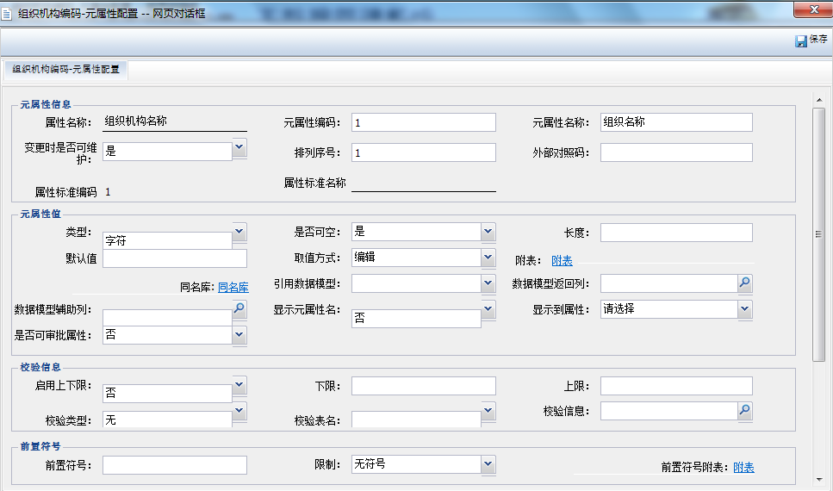
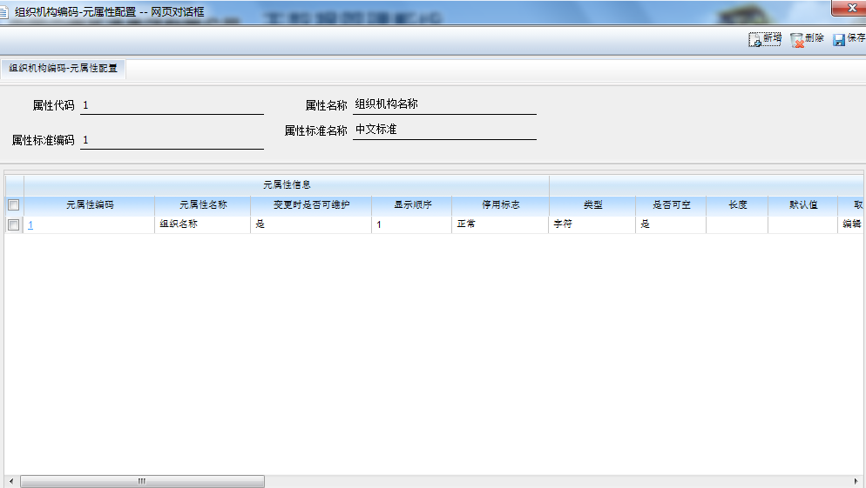
建设目标 功能/性能 实施方法 实施计划 支持配合
主数据管理系统－功能示例

Slide 22
主数据体系建设实施步骤
建设目标 功能/性能 实施方法 实施计划 支持配合
主数据体系规划咨询服务方法论(MPHT)
现状调研
差距分析
信息规划
现状调研
差距分析
管理体系
技术
业务战略
业务战略
分析信息技术
分析技术
规划设计
体系设计
潜在需求
行业趋势
潜在需求
行业趋势
人员
规划实施计划
现状总结
确定差距
流程设计
现状总结
确定差距
技术趋势
技术趋势
流程
确定信息技术
确定应用
组织保障计划
应用发展趋向
组织设计
最佳实践
发展趋向
最佳实践
投资
现状分析报告
评估报告
规划报告
现状分析报告
评估报告
管理制度

Slide 23
中国建筑主数据体系建设实施步骤
建设目标 功能/性能 实施方法 实施计划 支持配合
主数据管理系统实施路线图
整体规划、分步实施、标准先行、系统固化
项目启动
建立业务系统数据与主数据标准的对照关系
历史主数据整理
数据导入主数据系统
建立并投用主数据平台
主数据规范正式使用
规范主数据申请、审批流程
管理体系构建
需求调研
标准化体系
咨询与构建
数据整理
上线试运行
全面了解主数据现状及需求
识别主数据
初步建立主数据标准
维护支持
推广
功能设计
系统客户化
二次开发
建设适合企业的主数据管理要求
建立服务维护中心
维护和支持的项目管理
变更请求、知识转移
支持和协调项目部署
咨询阶段：建立主数据标准、规范、管理制度
系统建设：建立主数据管理系统

Slide 24
中国建筑主数据体系建设实施－甘特图
建设目标 功能/性能 实施方法 实施计划 支持配合
序号 |  | 项目阶段 | 1 | 2 | 3 | 4 | 5 | 6 | 7 | 8 | 9 | 10 | 11 | 12 | 13 | 14 | 15 | 16 | 17 | 18 | 19 | 20 | 21 | 22 | 23 | 24 | 25 | 26
A | 一 体系规划咨询 | 项目启动
B |  | 现状评估及需求分析
C |  | 体系构架设计
D |  | 实施规划
E |  | 规划评审
F | 二 主数据系统一期实施 | 一期主数据定义
G |  | 数据清洗及编码库建立
H |  | 系统实现及上线
I |  | 上线支持及推广
J |  | 项目验收

Slide 25
中国建筑主数据体系规划工作计划
建设目标 功能/性能 实施方法 实施计划 支持配合
第一阶段：规划咨询工作(项目启动后5个月内)
6月19日
7月15日
8月20日
9月17日
10月8日
10月10日
项目预备
正式入场
项目启动
现状评估及需求分析
体系架构设计
实施规划
咨询阶段评审
工作范围说明书
实施计划时间表
工作章程
工作组职责说明书
调研访谈提纲
调研问卷
资料需求清单
启动会议纪要
体系现状调研报告
现状评估与需求分析报告
硬件与基础软件配置建议方案
体系规划报告
应用标准
管理规范
服务标准
工作责任书
建设总体推进计划表
投资估算
实施策略

Slide 26
建设目标 功能/性能 实施方法 实施计划 支持配合
一、主数据体系规划咨询阶段
1.1)项目启动 (2013年6月19日-2013年7月15日)
任务1：项目准备
向中国建筑领导小组汇报，介绍项目的背景、目的、实施、成果和预期收益等总体情况
与中国建筑管理层确认项目目标与工作范围
制定和沟通项目总体计划
制定项目工作方法、文档规范、汇报方式和周期
组内讨论和确定访谈对象、访谈问卷和时间表
确定所需信息、数据和业务文本需求
阶段成果：
1、项目工作范围说明书；
2、项目实施计划时间表；
3、项目工作章程；
4、项目工作组职责说明书；
5、项目调研访谈提纲；
6、项目调研问卷；
7、对中国建筑资料需求清单
任务2：项目正式启动
准备项目启动会议议程和会议材料；
中国建筑的相关领导、相关人员出席启动会议；
项目启动时，项目小组的联合机制亦会随之启动，双方的项目成员到位；
明确人员职责和分组情况；
提交项目计划。
阶段成果：
1、项目启动会相关材料；
2、项目启动会会议纪要；
3、正式发布工作范围说明书

Slide 27
建设目标 功能/性能 实施方法 实施计划 支持配合
一、主数据体系规划咨询阶段
1.2)现状评估及需求分析阶段（B）(2013年6月26日-2013年8月20日)
任务1：了解中国建筑信息化战略和主数据现状调研
1) 了解中国建筑的信息化发展战略、组织及业务结构，分析其业务战略对业务结构和业务模式的要求
2) 开展业务主数据识别调研
3) 开展管理主数据识别调研
4) 了解中国建筑主要领导对主数据管理思路、管理要求
5) 以访谈、调查、资料阅读和研讨会等形式开展信息化现状调研，主数据（含信息编码）应用管理现状调研
任务2：评估企业主数据现状与需求分析
1) 主数据资源应用、管理现状评估，分析主数据（编码）应用、管理存在的问题，对现行编码标准与编码系统应用现状进行评估
2) 主数据体系建设需求分析，根据现状调研与评估、标杆经验借鉴等一系列工作基础上，从主数据应用、管理等维度分析主数据体系构建需求。
3) 主数据梳理总结，归纳出中国建筑主数据列表
4) 主数据管理系统需求分析，归纳出中国建筑主数据管理系统主要功能应用需求、系统相关基础设施、网络环境与基础软件（操作系统、中间件等）配置需求等
阶段成果：
《访谈纪要》；
《中国建筑主数据体系现状调研报告》
阶段成果：
《中国建筑主数据体系现状评估与需求分析报告》

Slide 28
建设目标 功能/性能 实施方法 实施计划 支持配合
一、主数据体系规划咨询阶段
1.2)现状评估及需求分析阶段（B）(2013年8月9日-2013年8月20日)
任务3：趋势与对标分析
1) 主数据应用管理经验借鉴，积极借鉴国内外信息化标杆企业（3家以上：国内2家、国外1家）的主数据应用管理最佳实践资料（主数据编码体系、管理组织、管理系统、标准制度等方面），对比当前中国建筑主数据应用、管理现状，发现存在的差距，并作为今后改进的主要方向。
2) 系统一期主数据实施内容论证，根据调研与需求分析结果，论证出系统一期项目需要实施的三个主数据、两家试点应用单位、以及相应对接的业务系统范围。
阶段成果：
《中国建筑主数据体系现状评估与需求分析报告》；
《中国建筑主数据系统硬件与基础软件配置建议方案》

Slide 29
建设目标 功能/性能 实施方法 实施计划 支持配合
一、主数据体系规划咨询阶段
1.3)主数据体系架构设计阶段（C） (2013年8月17日-2013年9月17日)
任务1：制定主数据体系建设目标、原则、里程碑
1) 制定主数据体系建设整体目标、阶段目标；
确定主数据建设原则；
划定主数据体系建设的主要里程碑。
任务2：主数据体系架构设计
1) 规划主数据相关标准；
2) 规划未来主数据管理平台架构和主数据管理模式；
3) 制定未来主数据管控的工作范围、拥有权和责任人以及相关冲突的协调机制、管控流程和沟通机制。
任务3：主数据建模设计
1) 进行每个主数据编码规则、标签属性定义；
2) 明确主数据在业务及系统之间的分布，每个主数据产生于哪个系统（源系统），每个主数据未来要服务于哪几个系统（服务系统）；
3) 确主数据纵向层级关系、主数据横向关联关系；
制定《主数据应用标准》。
阶段成果：
《中国建筑主数据体系规划报告》
阶段成果：
《中国建筑主数据架构设计报告》
《主数据应用标准》

Slide 30
建设目标 功能/性能 实施方法 实施计划 支持配合
一、主数据体系规划咨询阶段
1.3)主数据体系架构设计阶段（C） (2013年8月17日-2013年9月17日)
任务4：主数据集成架构设计
1)明确主数据系统与总部系统的横向主数据交换方式；
2)明确主数据系统与二级单位系统的纵向主数据交换方式，且要明确交换的内容、频度、技术实现方法；
制定《主数据服务标准》。
任务5：主数据管理架构设计
1)明确总部与二级单位之间的主数据管理模式；
2)分析中国建筑对主数据组织架构和管理流程的要求，了解中国建筑的主数据管理机制；
3)分析中国建筑现有的主数据管理组织和流程，并提出需要改进的地方，规划未来的组织及流程；
4)开展主数据管理工作考核KPI设计；
5)制定《主数据管理规范》；
根据《主数据管理规范》内容，编制相关各单位《主数据管理工作责任书》，对各单位主数据管理职责与主要承担的工作任务进行清晰划分。
阶段成果：
《主数据服务标准》
阶段成果：
《主数据管理规范》
《主数据管理工作责任书》

Slide 31
一、主数据体系规划咨询阶段
建设目标 功能/性能 实施方法 实施计划 支持配合
1.4)实施规划阶段（D）(2013年9月18日-2013年10月08日)
任务1：制定实施计划（含预算计划）
根据目前中国建筑信息化建设现状，制定主数据实施原则；
系统实施任务分解。对系统实施进行合理分期，明确每期系统建设阶段目标；确定主数据管理系统每期实现的功能；确定主数据每期实施内容范围，即：每一期要实施哪几个主数据；划定分期实施单位，即：每一期在哪几个二级单位实施；明确服务系统，即：每一期实施的主数据主要服务哪些系统（包括总部与二级单位系统）；形成统一的主数据体系实施路线图，表明每期实施目标、各阶段实施时间节点、每期实施内容、实施方法、里程碑成果。
实施策略确定，分析每期实施工作可能面临的风险、实施难点，制定具有针对性的项目实施策略，包含但不仅限于：实施组织保障、技术路线、编码优化策略、试点与实施推广策略、基础数据清洗与导入策略等。
阶段成果：
《主数据体系建设总体推进计划表》
《投资估算》
《实施策略》。

Slide 32
一、主数据体系规划咨询阶段
建设目标 功能/性能 实施方法 实施计划 支持配合
1.5)规划评审阶段（E）(2013年10月9日-2013年10月10日)
对主数据体系规划咨询阶段的相关成果进行评审，检查体系规划咨询阶段的成果是否达到了项目目标，并为主数据管理系统一期实施做好准备。
评审内容：
《主数据体系建设总体推进计划表》
《投资估算》
《实施策略》。

Slide 33
主数据系统一期实施计划
建设目标 功能/性能 实施方法 实施计划 支持配合
第二阶段：主数据管理系统一期实施阶段(项目启动后6个月内)
10月28日
11月25日
11月25日
12月23日
2月26日
5月28日
一期实施主数据定义阶段
数据清洗及标准编码库建立阶段
系统实现及上线阶段
上线支持及推广阶段
项目初验阶段
项目终验阶段
三个主数据的数据标准模板
二次开发概要设计
二次开发详细设计
系统安装调试手册
系统集成接口数据规范
数据集成方案
系统测试方案
培训方案
用户使用手册
系统上线切换方案
包括上线应急方案
系统运行维护手册
初验实施工作总结报告
系统初验报告
终验实施工作总结报告
系统终验报告
现有系统主数据集成改造建议方案
两家试点企业数据迁移计划
历史数据清洗方案

Slide 34
建设目标 功能/性能 实施方法 实施计划 支持配合
二、主数据管理系统一期实施阶段
2.1)一期实施主数据定义阶段（F）(2013年10月11日-2013年10月28日)
任务1：主数据模板定义阶段
三类主数据编码相关模板建立。
1）确立分类框架
对数据进行分类管理，搭建分类之间的关系，根据数据的重要性划分优先级。
2）分析评估，制定目标
评估数据的现状，分析数据与业务价值的链接，保证数据模板满足实际业务的要求。按照数据重要性分别制定数据标准模板的目标。
3）定义数据模板
按照既定的目标，根据数据标准化、规范化的要求，整合离散的数据，定义数据标模板。
专家审查三类主数据编码和数据模板相关规则和标准
任务2：模板发布和执行阶段
发布与宣贯。组织进行标准模板的讨论和评审，形成专家终审意见。
根据审查情况，修改完善模板，形成模板报批、模板批准发布与宣贯
依据标准制定三类主数据的收集模板，指导和咨询。
阶段成果：
主数据收集模板

Slide 35
建设目标 功能/性能 实施方法 实施计划 支持配合
二、主数据管理系统一期实施阶段
2.2)数据清洗及编码库建立（G）(2013年10月15日-2013年11月25日)
任务1：现有系统主数据集成改造分析
分析三个主数据涉及总部及二级单位的各系统的编码结构，提出现有系统的主数据改造建议，对总部及二级单位现行系统给出针对性的主数据改造建议措施，并合理评估技术实现可行性与改造工作量。
阶段成果：《历史数据编码清洗方案》、《现有系统主数据集成改造建议方案》
任务2：数据清洗
三类主数据的数据清理团队、组织建立。
现有数据分析评估，制定数据清理阶段计划。
依据数据标准，进行数据清理和标准化工作。
任务3：数据转换
与各系统开发商共同制定各系统的数据转换方案，评估方案可行性和风险，制定数据转换策略和风险应对措施。
数据模拟转换。配置各业务系统的模拟环境，并使用标准数据进行模拟转换，评估转换方案的可行性。
标准数据转入；
数据上线切换。
主要工作成果：
《两家试点企业数据迁移计划》
《历史数据清理方案》
《数据转换方案》

Slide 36
建设目标 功能/性能 实施方法 实施计划 支持配合
二、主数据管理系统一期实施阶段
2.3)系统实现及上线阶段（H）(2013年8月21日-2013年11月25日)
任务1：系统定制开发阶段
根据二次开发需求规格说明书进行概要设计。
详细设计（包括：模型设计、功能设计、界面设计、集成设计）。
系统安装、配置、优化。
系统功能开发、模型开发、工作流开发、页面展示开发。
报表、表单的开发和测试 。
任务2：系统集成测试阶段
系统集成接口开发和调试。
编写测试方案并进行相关测试如：功能测试、压力测试、稳定性测试一期主数据实施对接系统集成接口联调和测试。
数据导入测试系统，并进行相关模拟测试 。
任务3：系统上线阶段
制定系统上线方案。包括正式系统安装、部署，用户培训方案和培训计划，用户验证测试，标准数据转入，完成系统正式上线。
将MDM系统配置传输至生产系统。将开发程序部署到生产系统。
第三方安全机构组织安全测试。
制定用户接收测试计划，进行用户验收测试。
编写用户手册，制定最终用户培训计划，进行最终用户培训。
系统切换和正式上线投用。
主要工作成果：
《二次开发概要设计》
《二次开发详细设计》
《系统安装调试手册》
《系统集成接口数据规范》
《数据集成方案》
《系统测试方案》
《培训方案》
《用户使用手册》
《系统运行维护手册》

Slide 37
建设目标 功能/性能 实施方法 实施计划 支持配合
二、主数据管理系统一期实施阶段
2.4)上线支持及推广阶段（I）(2013年11月26日-2013年12月23日)
任务1：系统上线支持阶段
上线阶段的管理协调以及上线后重大问题解决的协调。
系统升级、功能完善、用户应用问题解答、业务管理咨询、系统维护等工作。
任务2：系统推广阶段
总结试点单位和信息系统实施经验，完善实施方法论和实施服务策略
制定主数据实施推广计划，确定实施方法、策略和流程。
推广工作的组织和实施执行。
主要工作成果：
《系统上线切换方案（包括上线应急方案）》
《系统运行维护手册》
《系统推广方案》

Slide 38
建设目标 功能/性能 实施方法 实施计划 支持配合
二、主数据管理系统一期实施阶段
2.5)项目验收阶段（J）(2014年02月28日-)
任务1：项目初验
对项目建设过程进行总结，包括实施过程、业务内容、工作程序和提交物。
依据工作计划任务书和招标要求制定项目初步验收标准，对实施过程组织进行初步验收测试评审。
任务2：项目终验
对项目建设过程进行总结，包括实施过程、业务内容、工作程序和提交物。
依据工作计划任务书和招标要求制定项目最终验收标准，对实施过程组织进行最终验收测试评审。
主要工作成果：
《初验实施工作总结报告》
《系统初验报告》
主要工作成果：
《终验实施工作总结报告》
《系统终验报告》

Slide 39
建设目标 功能/性能 实施方法 实施计划 支持配合
主数据体系建设支持配合工作
需求调研工作安排
需求调研单位
调研问卷填报要求

Slide 40
主数据体系建设支持配合
建设目标 功能/性能 实施方法 实施计划 支持配合
需求调研阶段工作安排
阶段 | 时间安排 | 牵头部门 | 工作内容 | 配合部门
前期准备、项目启动 | 6.19入场 | 信息化管理部 | 1、组织资源分配(借调人员)； 2、制定详细实施计划 3、整理现有主数据，并进行相应分析
需求调研 | 7.16-8.09 | 信息化管理部 | 1、编制调研问卷 2、调研集团本部业务部门 3、调研下属单位业务部门 | 各相关部门负责人和业务骨干人员
整理现状调研报告 | 8.05-8.16 | 信息化管理部 | 根据访谈内容，形成《中国建筑主数据体系现状调研报告》 | 各相关部门负责人和业务骨干人员

Slide 41
主数据体系建设支持配合
建设目标 功能/性能 实施方法 实施计划 支持配合
需求调研单位
需求调研预计从2013-7-16日开始，到2013-8-9结束
财务部
资金部
投资部
企业策划与管理部
人力资源部
安全质量环境部(项目管理)
总部事务管理局
市场与客户管理部
集中采购管理中心
信息化管理部
办公厅
科技与设计管理部
审计局
监察局
法律事务部
工程局：
中国海外集团有限公司
中国建筑第三工程局有限公司
中国建设第八工程局有限公司
设计院：
中国中建设计集团有限公司直营总部
中国建筑西南设计研究院有限公司
中国建筑西南勘察设计研究院有限公司
中国市政工程西北设计研究院有限公司
总部单位
下属单位
专业公司：
中国建筑装饰集团有限公司
中建交通建设集团有限公司
中建筑港集团有限公司
中建电力建设有限公司
中建钢构有限公司
中建商品混凝土有限公司
中建安装工程有限公司
中建财务有限公司
基础设施事业部
房地产事业部
海外事业部
城市综合建设部
事业部

Slide 42
主数据体系建设支持配合
建设目标 功能/性能 实施方法 实施计划 支持配合
需求调研阶段－问卷填报要求
填报问卷清单：
阶段 | 要求上报 时间 | 牵头部门 |  | 主责部门
 |  | 部门名称 | 工作内容 | 主责部门 | 工作内容
信息系统调研问卷 | 7月22日 |  |  | 信息化管理部 | 根据问卷要求填写信息系统相关信息
业务现状调研问卷 | 7月22日 | 信息化管理部 | 根据现状问卷确认各主数据负责部门，落实业务负责人； 回收问卷并汇总上报至股份公司项目负责人 | 与各主数据相关部门负责人和业务骨干人员 | 确认主数据专责人， 根据问卷回答各项业务内容，并提交至信息化管理部负责人。
业务联系人清单 | 按会议通知要求 | 信息化管理部 | 确认主数据信息负责人 | 各相关部门主数据负责人 | 确认主数据业务专责人
答疑和上报联系人：
上报负责人：股份公司信息化管理部 郑海啸 电话：88084167
上报 邮箱：zhenghaixiao@cscec.com
咨询负责人：股份公司主数据体系建设项目组 赵飞 电话：88083385

Slide 43

谢 谢！

